Slide 1
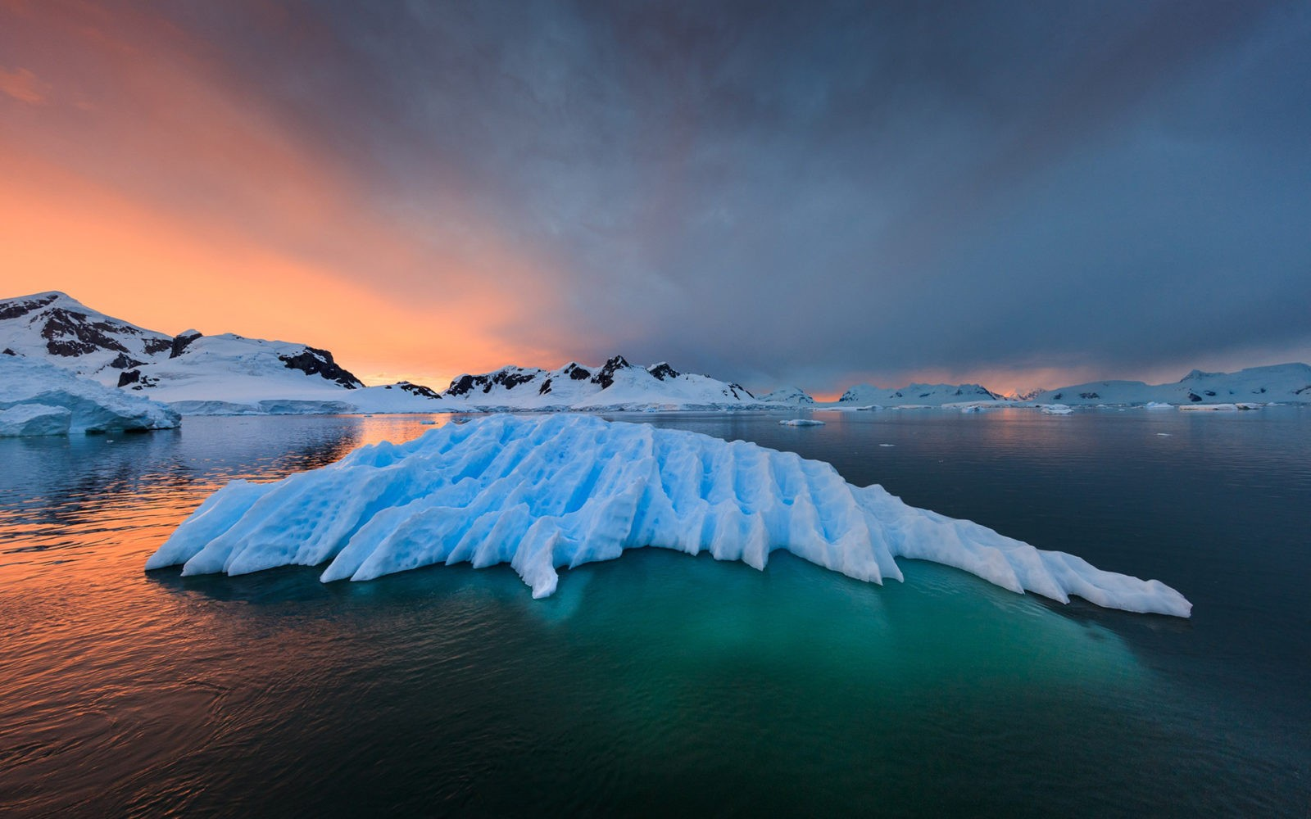
Где живут белые медведи?
Учитель начальных классов
Калашникова Екатерина Викторовна
Г. Пенза МБОУ СОШ №64

Slide 2
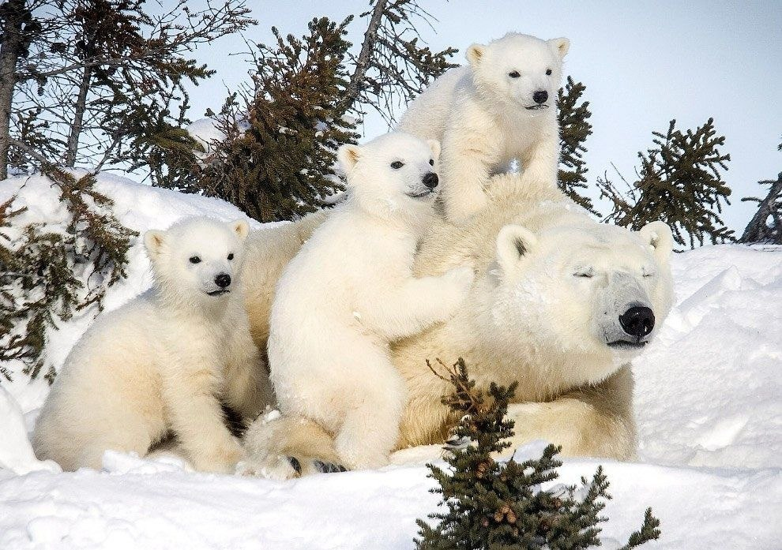
Среди снегов и льда не голодает, За рыбой в холодную воду ныряет, Густая белая шерсть его спасает, От морозов согревает.

Slide 3
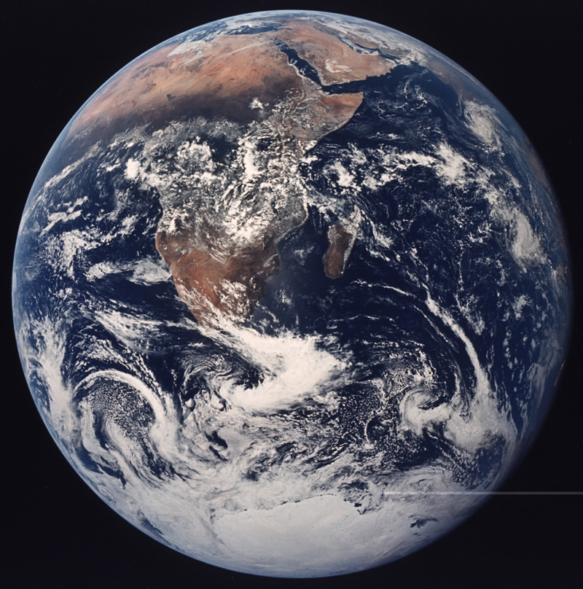
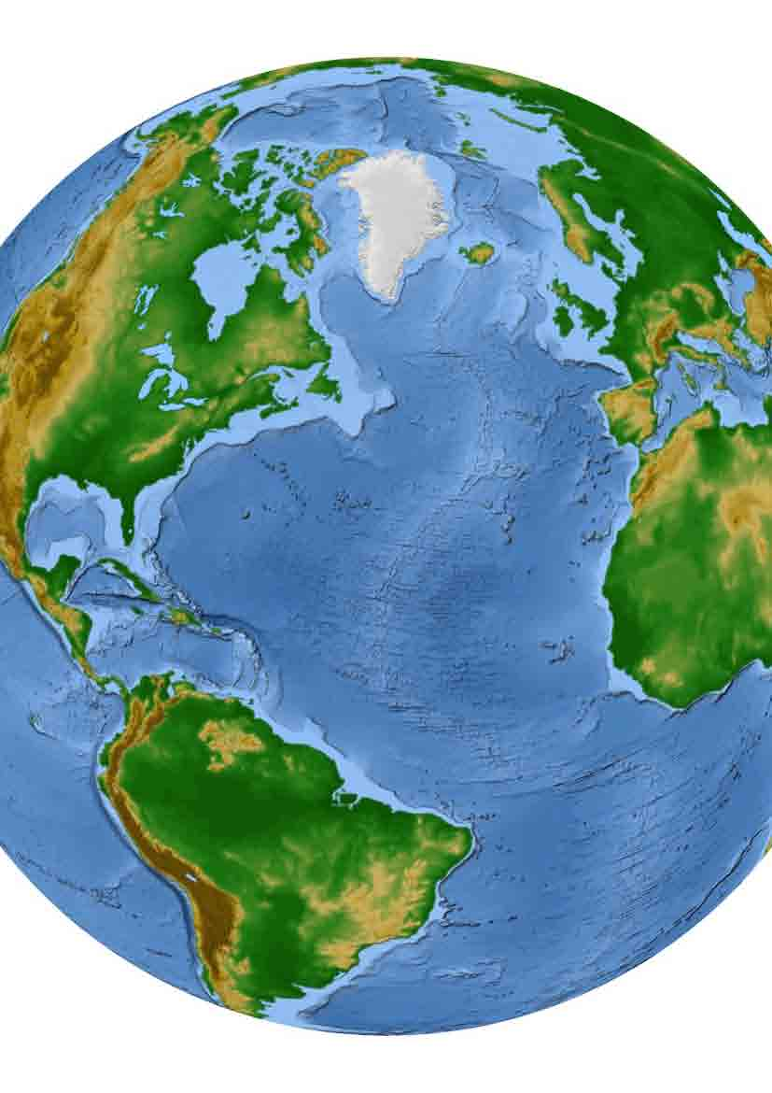
Найдите на карте Северный полюс

Slide 4
Характеристика Белого медведя
Белый медведь – самый крупный представитель семейства медвежьих. В качестве самостоятельного вида он впервые был описан в 1774 году К. Фиппсом, получив латинское название Ursus maritimus, что в переводе означает «морской медведь».
Белые медведи произошли от бурых в период позднего плейстоцена, самая древняя находка возрастом 100 тыс. лет была обнаружена в Королевском ботаническом саду Лондона.
Длина тела самцов – 2-2,5 м, самок – 1,8-2 м; масса самцов – 400-600 кг (особенно упитанные особи могут весить и тонну), самок – 200-350 кг.
Благодаря густой шерсти и толстому слою жира, полярные хищники довольно комфортно чувствуют себя при температуре -50°С. От природы их шерсть белого цвета; она служит для зверя идеальной маскировкой. Однако часто мех приобретает желтоватый оттенок из-за загрязнений и окисления жира, особенно летом. Интересно, что при белой окраске шерсти, кожа животного темная. Такая особенность служит для зверей естественным аккумулятором солнечной энергии, которая в местах их обитания, как известно, в большом дефиците.

Slide 5
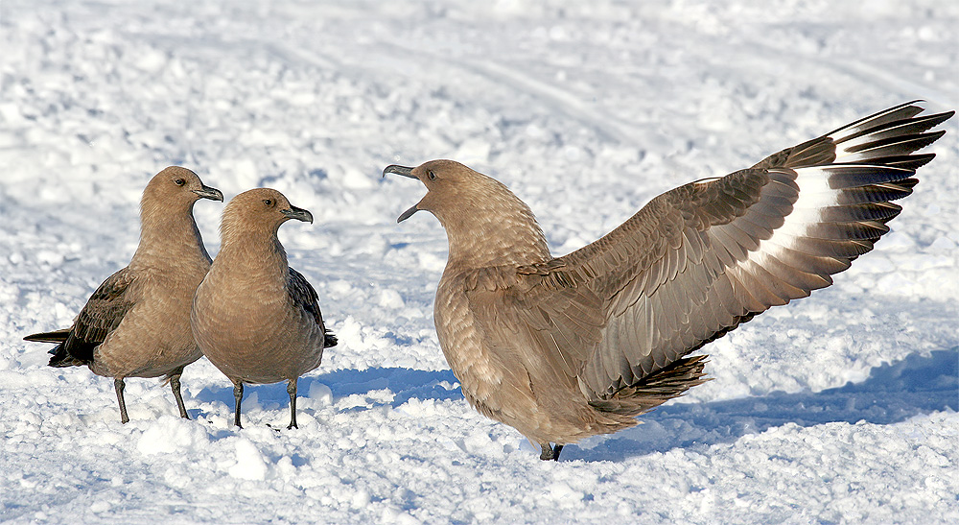
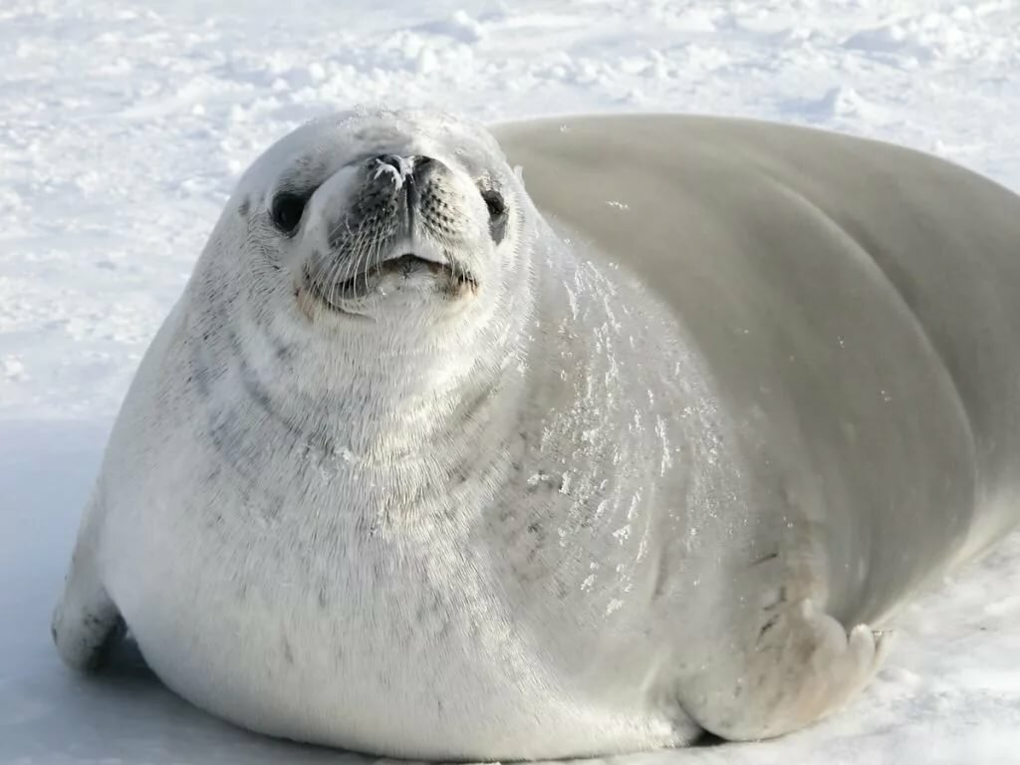
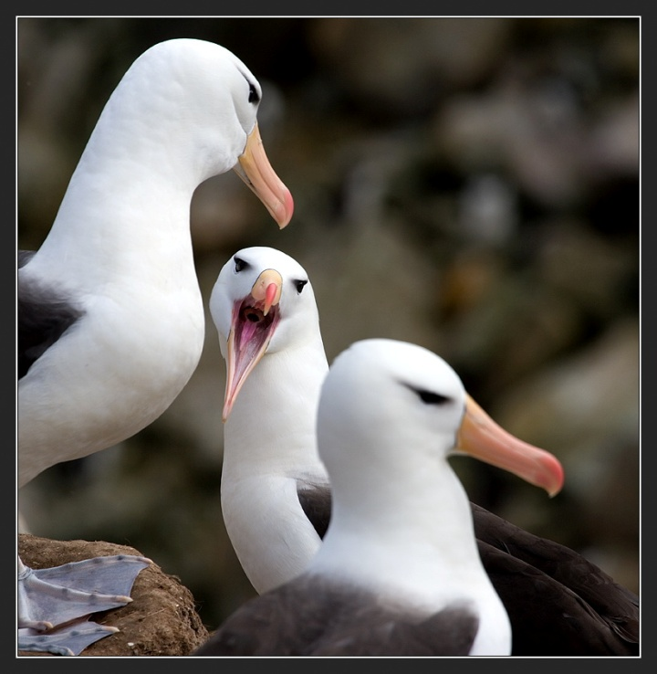
Кто обитает на северном полюсе
Белый медведь
ПОМОРНИКИ
Тюлень
АЛЬБАТРОСЫ

Slide 6
Северный полюс
Северный полюс расположен в самой северной точке нашей планеты и имеет только одну из координат 90 градусов северной широты В этой удивительной части планеты день и ночь носят название полярных и сменяют друг друга раз в полгода. Во время осеннего равноденствия здесь наступает ночь, и солнце исчезает с небосвода, а в период весеннего равноденствия солнце поднимается из-за горизонта. Северный полюс по-другому именуют Арктической зоной. Температурный показатель на северном полюсе зимой достигает -40 градусов по Цельсию, летом же столбик термометра может подниматься до 0 градусов. В последние годы ученые отмечают, что температура постепенно повышается, что ведет к медленному таянию льдов. Несмотря на низкие температуры, животный мир Арктики довольно разнообразен. В суровом климате успешно обитают:

Slide 8
Южный полюс
Южный полюс является самой южной точкой планеты и имеет единственную координату 90 градусов южной широты
С 22 сентября на южном полюсе начинается день, а с 22 марта вступает в свои права длинная полярная ночь.
Южный полюс находится на самом большом материке, который покрыт льдами и снегом и называется Антарктида. Материк окружен Атлантическим, Тихим и Индийским океанами. Самый низкий показатель температуры на южном полюсе доходил до -89 градусов по Цельсию, наиболее высокая температура, которую смогли зафиксировать ученые, составляла -12 градусов по Цельсию, то есть в Антарктиде снег никогда не тает.

Slide 9
Различия и сходства северного и южных полюсов
На обоих полюсах день и ночь длятся ровно по полгода.
И на одном и на другом полюсе постоянно низкая температура.
Оба полюса используются для научно-исследовательской деятельности.
Оба полюса населены животными и птицами.
На обоих полюсах используют в основном время по Гринвичу.
На обоих полюсах наблюдается удивительное явление – полярное сияние.
Чем отличаются
Северный полюс – это постоянно дрейфующие льдины, в отличие от южного полюса – материка.
Южный полюс значительно холоднее северного и снег здесь никогда не тает.
На северном полюсе в отличие от южного постоянно проживает коренное население, представленное различными народностями. На южном полюсе лишь иногда работают специальные экспедиции.

